Slide 1

Laboratório de Programação
Manipulando Cadeias de Caracteres em Java
EXERCÍCIOS
Prof. Sérgio Ricardo Rota pf0112@fiap.com.br www.fiap.com.br

Slide 2
Exercícios
1) Faça um programa que receba uma frase, identifique e mostre a quantidade de letras vogais da frase digitada. Nota: O programa deverá contar letras vogais maiúsculas e minúsculas.
2

Slide 3
Exercícios
2) Faça um programa para criptografar uma frase dada pelo usuário: a criptografia troca as letras vogais da frase pelo caractere (*).
3

Slide 4
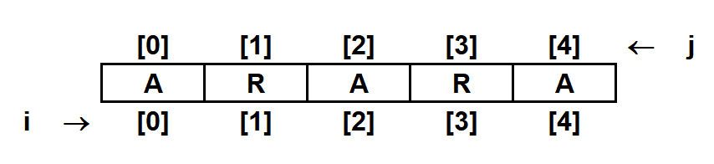
Exercícios
3) Faça um programa que receba uma palavra e verifique se essa palavra é um palíndromo, ou seja, se a palavra escrita do fim para o começo fica igual à palavra escrita do começo para o fim.
Exemplos: ARARA, ANA, MIRIM
4

Slide 5
Exercícios
4) Faça um programa que duplique cada uma das palavras digitadas.
Exemplo:
EU ESTUDO NA FIAP
EU EU ESTUDO ESTUDO NA NA FIAP FIAP
5

Slide 6
Exercícios
5) Faça um programa que receba o nome completo de uma pessoa e reescreva-o de acordo com o exemplo abaixo:
Entrada: Denise Gomes Marques
Saída: MARQUES, D. G.
6

Slide 7
Exercícios
6) Faça um programa para criptografar uma frase em que cada caractere deverá ser substituído pelo caractere que está três posições à sua frente na tabela ASCII (American Standard Code for Information Interchange). Nota: Os três últimos caracteres da tabela ASCII deverão ser substituídos pelos três primeiros.
Exemplo:
BONECO ZABUMBA
ERQHFR CDEXPED
Observação: Considere apenas os caracteres entre os códigos 65 e 90, ou seja, os caracteres de ‘A’ a ‘Z’.
7

Slide 8
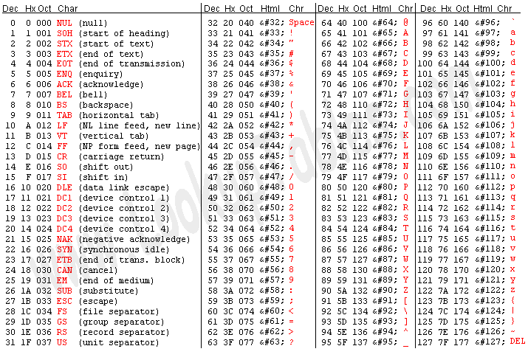
8

Slide 9
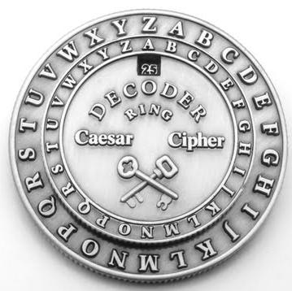
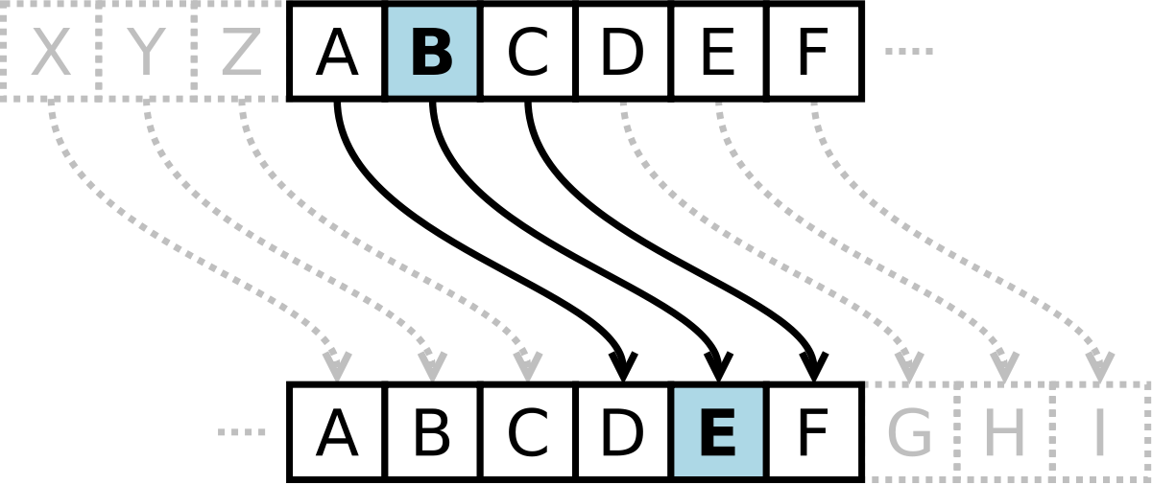
Criptografia
cifra de César
10

